Slide 1





Cycle de formation
LA CARTOGRAPHIE DES SERVICES ET LE REFERENCEMENT
Bamako, Mali
DATE : 03 novembre 2020
Présenté par :
- Salimata KONE, Assistant PIM
- Boubou DIALLO, Spécialiste PIM
Notes:
Nous avons le plaisir de vous accueillir pour cette troisième séance de formation organisée par le Cluster Protection et les Sous-Clusters. C’est un cycle de formation divisé en 6 séances ayant pour but de rafraîchir les connaissances des acteurs de protection et des acteurs humanitaires sur les concepts de la protection, les méthodes et les outils disponibles..
La première et la deuxième séance de formation tenues le 6 octobre et le 13 octobre ont traité respectivement du fonctionnement du Cluster Protection et de la protection en pratique.
Cette session portera sur LA CARTOGRAPHIE DES SERVICES ET LE REFERENCEMENT.
Nous allons essayer de rendre cette séance la plus interactive possible. Pour garantir le bon déroulement, nous vous demandons de respecter quelques règles: garder vos micros fermés, éteindre vos vidéos, utiliser la main lorsque vous souhaitez prendre la parole, utiliser le chat pour poser des questions.

Slide 2
Règles pour le bon déroulement de la formation
Veuillez vous présenter (prénom, nom et organisation) dans l’espace commentaire
Merci de vous assurer que vos microphones sont coupés
Merci de couper la vidéo afin d’économiser de la bande passante
Merci de lever la main pour demander la parole
Merci d’ouvrir les fiches de référencement et de suivi de référencement sur Word

Slide 3
Objectifs de la formation
À la fin de la session, les participants seront en mesure de :
Comprendre le système de référencement et son utilité
D’utiliser les fiches de référencement et de suivi de référencement
Savoir comment mettre en pratique le référencement pour assurer une meilleure prise en charge des populations vulnérables
Notes:
La séance sera organisée en XXX parties:

Slide 4
Le référencement: quelques rappels
Le référencement désigne le processus par lequel les équipes de protection mettent en relation une personne (vulnérable/survivante de violation de droit…) et un acteur (institution, organisation…) pouvant lui apporter une assistance adéquate.
Le référencement peut être effectué vers un ou plusieurs acteurs selon le type de besoins identifiés.
Quand cela est possible, l’objectif est de fournir à la personne une assistance holistique, répondant à l’ensemble de ses besoins.
Notes:
Donnez l’exemple du référencement fait dans le projet de migration mixte DFID.

Slide 5
Le référencement: quelques rappels
Le référencement peut être interne (équipe de la même organisation spécialisée dans un secteur particulier, par exemple le PSS, ou vers une équipe du même projet mais qui intervient dans une autre zone) et/ou vers l’externe (autres acteurs humanitaires, services techniques de l’Etat, associations locales, etc.).
Le référencement ne peut s’effectuer qu’avec l’accord éclairé et explicite du bénéficiaire, qui peut aussi se rétracter et changer d’avis à tout moment
Notes:
Donnez l’exemple du référencement fait dans le projet de migration mixte 3M-DFID

Slide 6
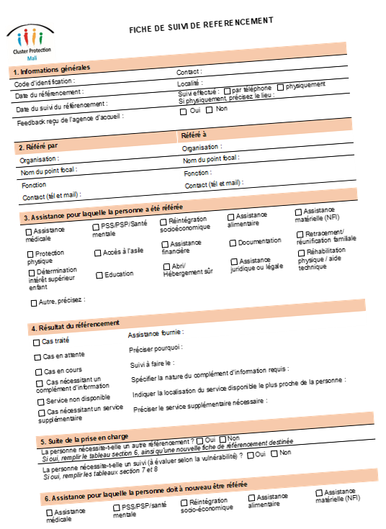
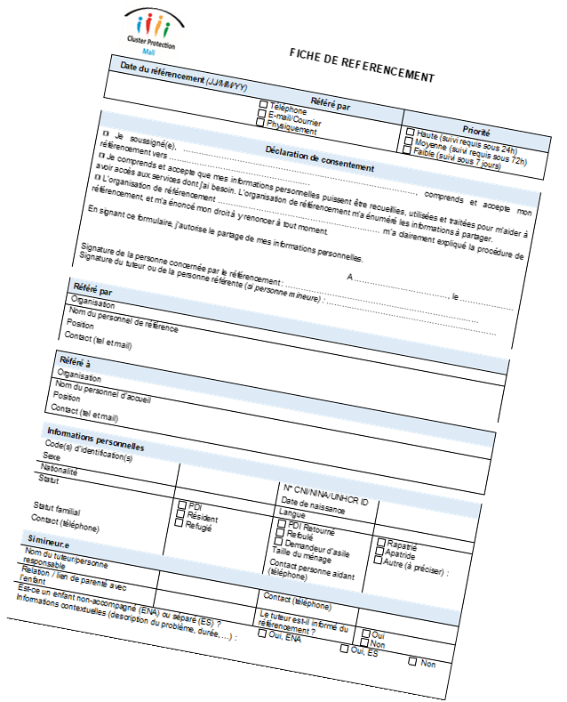
Les outils de référencement
Pour faciliter les procédures de référencement et d’harmoniser les outils utilisés par les acteurs protection sur le territoire, le Cluster Protection a développé deux outils:
Une fiche de référencement (bleue)
Une fiche de suivi de référencement (rose/orange)
Ils sont accompagnés d’une note d’utilisation détaillée

Slide 7
Les outils de référencement
Ces documents sont:
Généralistes: pour pouvoir être utilisés dès l’identification d’une personne vulnérable par différents acteurs, notamment les moniteurs de protection
Ils ne se substituent pas à d’autres outils spécifiques d’identification et de prise en charge (ex : ceux qui concernent exclusivement les cas de mineurs et développés par le SC PE)

Slide 8
Les outils de référencement
Ces outils ont été validés par le CP en Août 2020.
Ils s’inscrivent en complément de la Cartographie interactive des services de protection qui répertorie, région par région, les différents services de protection existant, le public visé et les modalités d’accès.
Ils peuvent être utilisés dans le cadre de protocoles d’accords entre un ou plusieurs partenaires, mais ce n’est pas une obligation.

Slide 9
La cartographie interactive des services
Pour vous aider à trouver un service adapté, le CP a créé une carte interactive en ligne, complétée par chaque acteur.
Elle indique les différentes organisations/institutions de protection existant par région, les services précis qu’elles proposent, le public cible, les horaires et jour d’ouverture, la conditionnalité d’accès, les personnes à contacter…
Elle est disponible en ligne et peut être consultée à tout moment : vous pouvez la trouver ici
NB: les acteurs intéressés qui ne seraient pas encore répertoriés peuvent se rapprocher du Cluster Protection

Slide 10
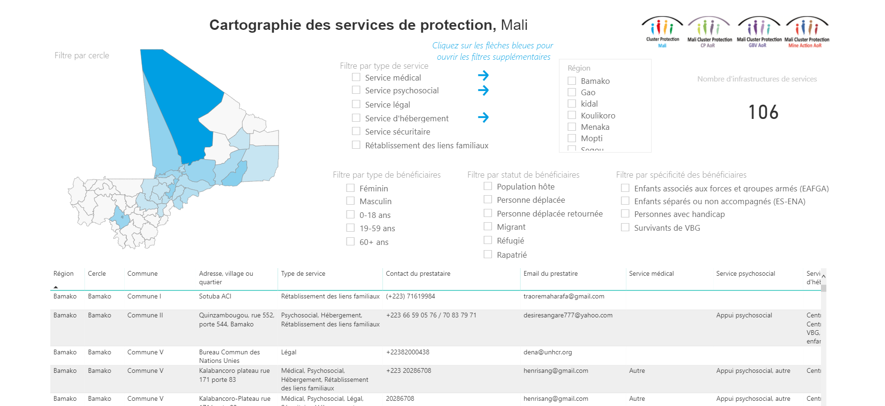
La cartographie interactive des services

Slide 11
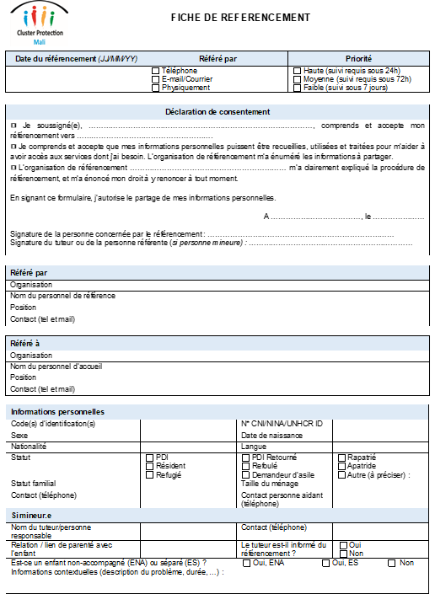
La fiche de référencement
Vous avez identifié une personne vulnérable et/ou survivante de violation de droits, et celle-ci présente un besoin d’assistance que votre organisation ne peut pas couvrir.
Vous pouvez faire un référencement et utiliser la fiche bleue prévue à cet effet.
Datée et spécifiant le degré d’urgence de la situation, elle est destinée au partenaire à qui l’on souhaite référer la personne (qui doit être spécifié).

Slide 12
La fiche de référencement
Pour assurer une traçabilité et un suivi, une copie peut aussi être conservée par l’organisme d’envoi. Cela nécessite que les équipes disposent de lieux appropriés pour le faire.
  Ex : bureaux équipés d’armoires fermées à clés pour conserver ces fiches et les dossiers individuels.
Sinon, pour limiter les risques liés à la confidentialité et à la sécurité, une saisie sur KOBO doit être privilégiée.
Notes:
Faire une présentation rapide de Kobo

Slide 13
La fiche de référencement
La fiche de référencement comporte différentes catégories :
La déclaration de consentement : encart qui doit être lu, daté et signé par la personne bénéficiaire avant de poursuivre le processus.
C’est cette partie qui confirme que la personne a compris et donné son accord pour être référée. Le référencement ne peut avoir lieu sans cet accord.
Les informations essentielles sur l’organisme qui réfère et celui à qui la personne est référée.

Slide 14
La fiche de référencement
Les informations essentielles de la personne.
Pour préserver son anonymat, le recours a un code d’identification (ex : code KOBO ou codes internes*) doit être privilégié.
La ou les vulnérabilité(s) identifiée(s).
La ou les assistance(s) requise(s).
*Celui de l’organisme d’envoi ou de référencement, en fonction de qui va garder la main sur le suivi du cas.

Slide 15
La fiche de référencement
Un dernier encart est destiné à l’organisation d’accueil, pour spécifier le moment auquel la personne a été reçue, si elle a pu bénéficier de l’assistance demandée, et pourquoi. Cela pourra servir à mieux assurer le suivi et la suite de l’orientation de la personne.
L’acteur qui fait le référencement accompagne physiquement la personne vers la structure de référencement, surtout si elle présente une vulnérabilité particulière (ex: cas médical, mineur, survivantt de traite…)
Si ce n’est pas possible, alors un suivi téléphonique est assuré jusqu’à ce que la personne référée accède effectivement au service vers lequel elle a été orientée.
→ La personne a le droit de se rétracter et de changer d’avis à tout moment; cela ne doit pas impacter une prise en charge ultérieur.

Slide 16

La fiche de référencement
QUESTIONS ?
COMMENTAIRES ?
Notes:
Quizz zoom (sur la slide suivante)

Slide 17
La fiche de suivi de référencement
Quand un référencement a été effectué par une organisation, elle doit s’assurer que la personne a pu accéder au service souhaité.
Le professionnel en charge du suivi peut s’appuyer sur la « la fiche de suivi de référencement » (fiche rose), qui met l’accent sur le résultat du référencement et les suites à y donner.
Il s’agit de déterminer, si possible dans les 48h :
- Si l’assistance a bien été réalisée.
- Si oui, la personne en est-elle satisfaite ?
- Si non, pourquoi ?
- Si d’autres besoins restent à couvrir.

Slide 18
La fiche de suivi de référencement
Ce suivi doit s’effectuer directement auprès de la personne bénéficiaire (en présentiel, via son contact direct ou celui du contact aidant*).
Si le suivi direct n’est pas possible (ex : pas de téléphone, état de la personne trop fragile…), il peut aussi se faire directement auprès de l’organisme d’accueil.
Si d’autres besoins ont été identifiés, une nouvelle fiche de référencement pourra être remplie.
*Il est de la responsabilité du professionnel en charge du suivi de s’assurer que la personne puisse s’exprimer librement et sans risque au moment de l’appel de suivi

Slide 19
La fiche de suivi de référencement
Une partie « calendrier de suivi » de la personne est proposée, avec un encart pour noter les informations principales relatives au suivi.
Ces deux parties (7 et 8) s’adressent aux partenaires s’inscrivant dans une démarche de type case management.
Conformément aux impératifs de redevabilité, la dernière partie est réservée à l’évaluation de la satisfaction de la personne quant à l’assistance reçue. Celle-ci est à remplir à la clôture du cas. Cette clôture peut arriver à des moments très variables en fonction de l’organisation (soit juste après le référencement, soit après une période de suivi plus aboutie).

Slide 20
Fiches de référencement et de suivi de référencement : principes essentiels
Le consentement : c’est l’étape préalable à toute proposition de référencement et à toute prise en charge.
Le respect de l’anonymat et la confidentialité : absolument essentiel pour la personne bénéficiaire, le respect de l’anonymat et de la confidentialité, elle est aussi un impératif pour les professionnels.
Par exemple, en fonction du contexte social et sécuritaire, il pourra être important d’anonymiser la partie concernant les organismes d’envoi et d’accueil, en ne déclinant pas l’identité ni du/de la bénéficiaire, ni des professionnels.

Slide 21
La fiche de suivi de référencement
QUESTIONS ?
COMMENTAIRES ?
Notes:
Quizz zoom (sur la slide suivante)

Slide 22
Cas pratique
Zeinab est une femme de 20 ans qui habite dans le cercle de Mopti. Elle est mariée à Aly, ils ont deux enfants.
Un jour en allant aux champs, elle est violée par des hommes armés non-identifiés. Son époux craint qu’elle soit contaminée par le VIH/SIDA et la chasse.
Elle trouve refuge chez une cousine du village voisin mais son état de santé se dégrade. Elle n’a plus ses règles et craint d’être enceinte. Elle se plaint aussi de douleurs importantes dans le bas-ventre. La cousine se rend dans votre organisation le 03/11/20 pour vous signaler la situation.
Quels sont les vulnérabilités et les besoins de Zeinab ?
A qui faut-il la référer ?
Remplissez la fiche de référencement avec les informations dont vous disposez.

Slide 23
Cas pratique
Le lendemain, vous appelez Zeinab pour faire le suivi. Elle a bien reçu les soins nécessaires au centre de santé, et elle est satisfaite. Toutefois, elle vous explique que sa cousine craint des représailles de la famille si elle continue de l’héberger. Sans ressources, elle vous demande de lui trouver une solution.
Comment procédez-vous pour trouver un hébergement ?
Remplissez la fiche de suivi de référencement avec les informations dont vous disposez
NB: votre organisation ne fait pas de gestion de cas

Slide 24
Merci pour votre aimable attention !
QUESTIONS ?
COMMENTAIRES ?
Notes:
Quizz zoom (sur la slide suivante)

Slide 25
Nous contacter
Salimata Koné (Assistante PIM) :
salimata.kone@drc.ngo / 99658301 / 70739071
Boubou Diallo (Spécialiste PIM) :
boubou.diallo@drc.ngo / 66746260 / 73248854
Nous restons entièrement disponibles pour tout échange bilatéral ultérieur.

Slide 26
Planning de Formation
Modules | Descriptif de la séance et objectif pédagogique | Participants ciblés | Date
Séance 1 : Comment fonctionne le Cluster Protection et pourquoi s’impliquer dans ses activités ? | La session introduit le système de coordination des clusters. L'objectif général est d'améliorer les connaissances des participants dans plusieurs domaines, y compris, entre autres : la réforme humanitaire et la mise en œuvre de l'approche Cluster ; ainsi que le processus de planification humanitaire (HPC). | Acteurs de protection | Mardi 6 octobre de 9h00 à 11h00
Séance 2 : Qu’est-ce que la protection en pratique ? | La session introduit la définition de la protection, les activités de protection et le continuum de la protection (protection transversale, intégrée ou spécialisée) dans les opérations humanitaires. Elle aborde le concept de la centralité de la protection, pourquoi il est important et relève de la responsabilité de tous les acteurs humanitaires ; et comment il fonctionne dans la pratique. | Tous les acteurs humanitaires | Mardi 13 octobre de 9h00 à 11h00
Séance 3 : Quel est le cadre juridique de la protection et du déplacement interne ? | La session introduit les textes juridiques internationaux et nationaux généraux sur la protection, des textes juridiques internationaux spécifiques sur le déplacement interne et le processus de domestication de la Convention de Kampala au Mali | Tous les acteurs humanitaires | Mardi 20 octobre de 9h00 à 11h00
Séance 4 : Comment mener une évaluation rapide de protection ? | La session introduit les outils et la méthodologie nécessaire pour mener une évaluation rapide de protection. Ceci comprend : une compréhension générale de l’outil évaluation rapide de protection ; les conditions et critères de déploiement de l’outil ERP ; les catégories de protection couvertes dans les ERP au Mali ; les principales considérations éthiques dans les ERP ; le rapportage d’une ERP et le suivi du processus de réponses. | Acteurs de protection | Mardi 27 octobre de 9h00 à 11h00
Séance 5 : Comment faire le référencement d’un cas de protection ? | La session introduit le concept et les principes clés du référencement dans l’action humanitaire et présentera les outils disponibles au niveau du Cluster Protection pour effectuer des référencements des cas de protection. | Tous acteurs humanitaires | Mardi 3 novembre de 9h00 à 11h00
Séance 6 : Quels sont les éléments clés de la prise en charge PSP/PSS ? | La session inclue une introduction sur la santé mentale et l'intervention psychosociale ainsi que les conséquences psychologiques liées à des événements traumatiques. | Acteurs de protection | Mardi 10 novembre de 9h00 à 11h00

Slide 27
